Slide 1
Поворот точки вокруг начала координат.
Определение синуса, косинуса

Slide 2
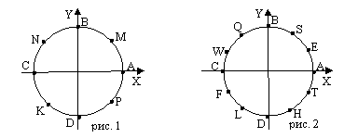
Определите число, соответствующее точкам единичной окружности
А (0), В ( ), С ( ), D ( )
М ( ), K ( ), N ( ), P( )
Криволинейные координаты точек

Slide 3
Укажите декартовы координаты этих точек
А (1,0), В (0, 1),
С (-1,0), D ( 0,-1),
М( , ),K( , ),
N( , ), P( , )

Slide 4
Запишем соответствующие равенства
А (0) = А (1,0)
В ( ) = В (0, 1) и т.д.

Slide 5
Выполните аналогичные задания

Slide 6








Проверка

Slide 7
M( ) = M( , )
Для любой точки единичной окружности можно записать равенство
t
x
x
y
y
Криволинейная координата
Декартовы координаты
Абсцисса точки
x=cos t
Ордината точки
y=sin t

Slide 8
Для любой точки М(x,y) числовой окружности выполняются неравенства:

Slide 9
Так как уравнение числовой окружности имеет вид
значит

Slide 10
Единичная окружность
Окружность с центром в начале координат и радиусом
равным 1 - называется единичной окружностью.
II четверть
I четверть
1
+ α
М
точка Р - начало отсчета углов
α
Р
-1
О
1
-α
- α
III четверть
-1
IV четверть

Slide 11


Единичная окружность
Окружность с центром в начале координат и радиусом
равным 1 - называется единичной окружностью.
II четверть
I четверть
α = 90⁰
+ α
точка Р - начало отсчета углов
α = 180⁰
α = 0⁰
О
Р
α = 360⁰
- α
III четверть
α = 270⁰
IV четверть

Slide 12




Единичная окружность
Окружность с центром в начале координат и радиусом
равным 1 - называется единичной окружностью.
II четверть
I четверть
α = -270⁰
точка Р - начало отсчета углов
α = -180⁰
α = 360⁰
О
Р
α = 0⁰
- α
III четверть
α = -90⁰
IV четверть

Slide 13
Единичная окружность
Окружность с центром в начале координат и радиусом
равным 1 - называется единичной окружностью.
II четверть
I четверть
α = -270⁰
точка Р - начало отсчета углов
α = -180⁰
α = 360⁰
О
Р
α = 0⁰
- α
III четверть
α = -90⁰
IV четверть

Slide 14
Единичная окружность
II четверть
I четверть
точка Р - начало отсчета углов
α = 90⁰
+ α
α = 180⁰
α = 0⁰
О
Р
α = 360⁰
- α
III четверть
α = 270⁰
IV четверть
Задание устно: Определить четверть в которой лежит угол
π
3π
7π
7π
12
125 ⁰
4
4
-45 ⁰
8
- 300 ⁰
-250 ⁰
-150 ⁰
210⁰
390⁰
330⁰
460⁰
-120⁰

Slide 15








Координаты точки на единичной окружности
II четверть
I четверть
Точке А (0,1) соответствую углы:
90⁰
90⁰+360⁰
90⁰+360⁰ +360⁰ +…
90⁰-360⁰
90⁰-360⁰ -360⁰ -…
Или в радианах:
90⁰ =
А (0;1)
Р (1;0)
В (-1;0)
0⁰
О
360⁰⁼
180⁰ =
III четверть
270⁰ =
С (0;-1)
IV четверть

Slide 16

Координаты точки на единичной окружности
90⁰ =
А (0;1)
М
Р (1;0)
В (-1;0)
0⁰
О
360⁰⁼
180⁰ =
270⁰ =
С (0;-1)
1. Каждому углу соответствует единственная точка на окружности
2. Одной и той же точке на окружности соответствует бесконечное множество углов где к – целое число

Slide 17
Определение синуса и косинуса
M
B
y
x
A

Slide 18
у
Окружность радиуса 1 с центром в
начале координат, на которой задана точка М — начало отсчета для измерения углов, и направление положительного обхода, называется единичной (тригонометрической) окружностью
М (x; y)
Ось
синусов
1
+
α
1
М (1;0)
х
0
-1
Ось косинусов
̶
sin α = у
̶ 1
Синусом угла α называется
ордината (у) точки, полученной поворотом точки (1; 0) вокруг начала координат на угол α
Косинусом угла α называется абсцисса (х) точки,
полученной поворотом точки (1; 0) вокруг начала координат на угол α
cos α = x
Для любого угла α существует:
Значит, есть функции
sin α и cos α
1) синус этого угла и притом единственный;
2) косинус этого угла и притом единственный

Slide 19
cos 0⁰ = 1
cos 270⁰ = 0
cos 90⁰ = 0
cos 180⁰ = –1
Используя точку, соответствующую углу α, запишите синус и косинус угла,
y
π
sin 0⁰ = 0
—
sin 90⁰ = 1
sin 180⁰ = 0
sin 270⁰ = –1
90º
2
1
(0;1)
+
cos α = x
sin α = у
π
( ̶ 1;0)
(1;0)
0
180º
0º
x
-1
0
1
360º
2π
(0; ̶ 1)
-1
3π
—
270º
2

Slide 20
Значения синуса и косинуса
60°
45°
30°

Slide 21
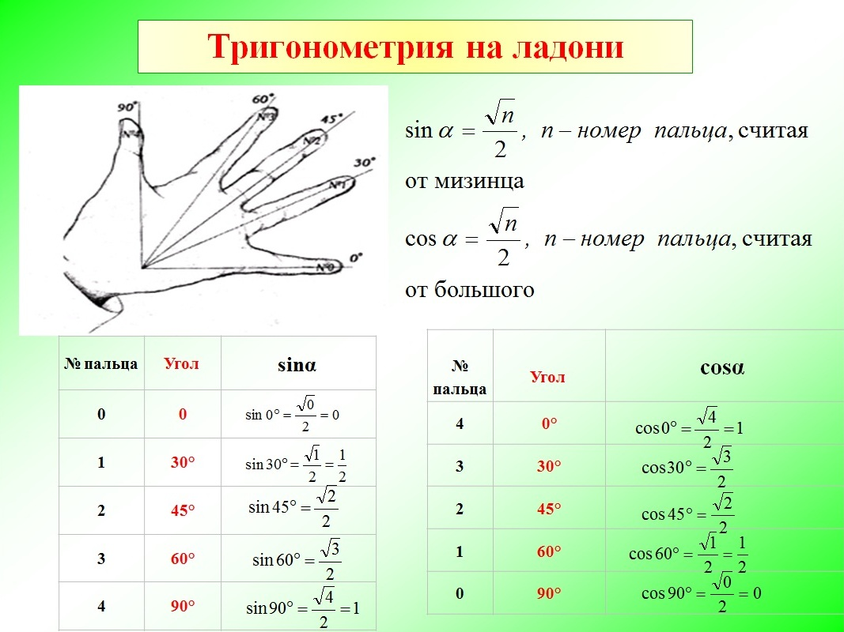

Slide 22
Значения тригонометрических функций для некоторых углов
1
0
-1
1
-1

Slide 23
Значения тригонометрических функций для некоторых углов
1
0
-1
1
-1

Slide 24
Значения тригонометрических функций для некоторых углов
1
0
-1
1
-1

Slide 25
Значения тригонометрических функций для некоторых углов
-1
1
1
0
-1
1
-1
-1

Slide 26
Вычислить:
0-0=0
0+1=1
0+0=0

Slide 27


